Slide 1
Python 基礎教學-物件導向
指導教授：吳先晃 特聘教授
學生：

Slide 2


溫馨提醒
如果基本的python如if else等還不清楚如何使用的話
請鬼轉菜鳥教程
如果會的我們就繼續LET GO

Slide 3
Python 基礎教學
OOP
Class
參考範例

Slide 4
OOP

Slide 5
OOP(Object-Oriented Programming)物件導向
物件導向
  以物件的方式去描述你資料應有的行為
    像我們在現實世界中定義貓、狗、人、車等等一樣，都有自己的運作方式
  主要有:
    繼承
    封裝
    多型

Slide 6
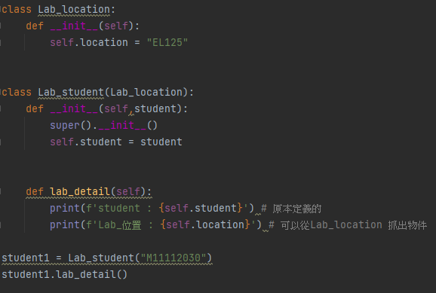

OOP(Object-Oriented Programming)物件導向
繼承
  繼承就像是生活中，子女繼承父母的財產一樣。
    Class - Lab_location 是位置
    Class - Lab_student 繼承Lab_location的物件
    super().__init__() 繼承Lab_location

Slide 7
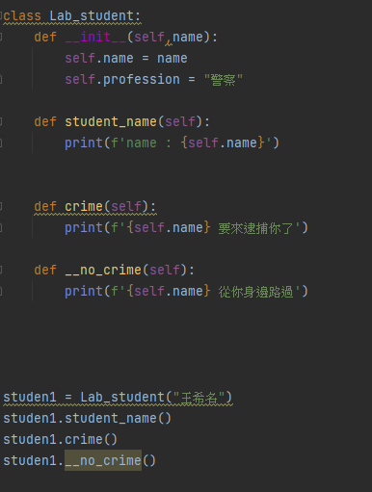
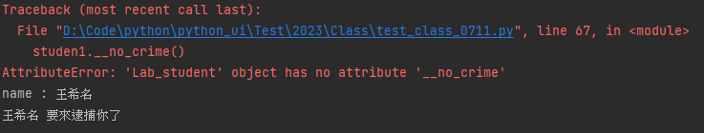
OOP(Object-Oriented Programming)物件導向
封裝
  隱藏程式實現細節只保留下接口，使程式容易模組化
    先將student1 變成Lab_student的物件形式
    呼叫student_name的時候會觸發
    呼叫crime的時候會觸發
    呼叫__no_crime不會觸發
私有變數

Slide 8
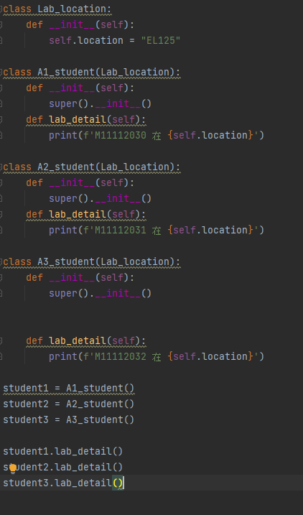

OOP(Object-Oriented Programming)物件導向
多型
  多型指的是一類的事物有多種型態
    A1、A2、A3都有leb_detail的方式
    呼叫出來的結果都不同

Slide 9
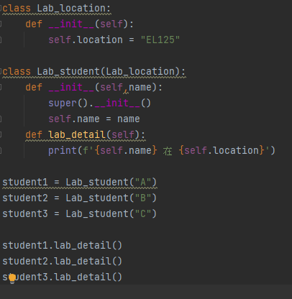

OOP(Object-Oriented Programming)物件導向
多型
  多型指的是一類的事物有多種型態
    同樣呼叫Lab_student 但可以不同型態

Slide 10
Class

Slide 11
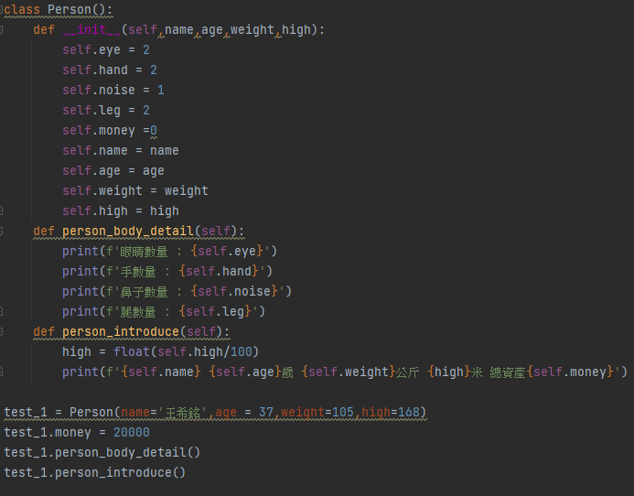
Class
Class類別
Class類別
  Object 物件
  Attribute 屬性
  Method 方法
  Constructor 建構式
Constructor 建構式
Method 方法
Object 物件
Attribute 屬性

Slide 12
Class
Class類別
  命名建議原則:單字字首大寫

Slide 13
Class
Object 物件
  透過Class建立實體

Slide 14
Class
Attribute 屬性
  放置物件的資料
  建立物件後，才可進行屬性值的設定
  建議使用建構式來進行屬性值的設定

Slide 15
Class
Method 方法
  與函式(function)很類似 都是def 開頭 但必須攜帶self

Slide 16
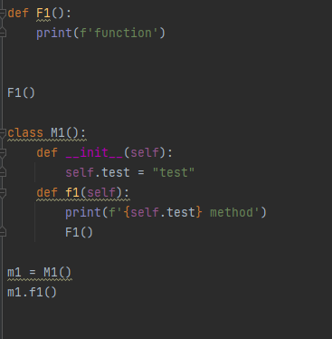
Class
Method 方法和 function 函式差異
  Function是定義在class外面的 Method定義在class內部的
  Function是所有地方可以使用 Method限定使用
  Function只能使用帶進來的變數或是全域變數 Method可以使用帶進來的變數和class的所有變數

Slide 17
Class
Constructor 建構式
  建立物件時會自動執行__init__
  於建構式中初始化物件的屬性值
  需使用self並用.隔開

Slide 18
Class
Constructor 建構式 - self
  self代表這個物件
    不太正確但好理解說法:
      這個Class的全域變數

Slide 19
Python 環境安裝

Slide 20

提醒事項
1.注意C槽空間如果低於150G
  建議整理一下C槽
    Windows系統會有很多殘留檔建議一段時間清空一次
    Windows清空系統升級殘留檔方法
  如果硬碟太小顆建議升級一下系統硬碟至少500G
    較不容易遇到空間不夠的問題
2.如果安裝系統時使用者名稱使用中文的建議電腦重灌
  程式語言對於中文非常不友好
  使用中文常常會遇到程式路徑有問題的狀況
3.IDE以及驅動軟體建議都使用預設路徑
  否則很容易出現東西找不到的情況

Slide 21
使用軟體
Pycharm Professional
  https://www.jetbrains.com/pycharm/
Anaconda
  https://www.anaconda.com/download

Slide 22

Pycharm安裝
1.下載安裝檔

Slide 23
Pycharm安裝
2.執行下載好的exe檔
  直接下一步執行到底即可
  Ex:可以自己指定要安裝的位置“要記得自己安裝到哪裡去”

Slide 24
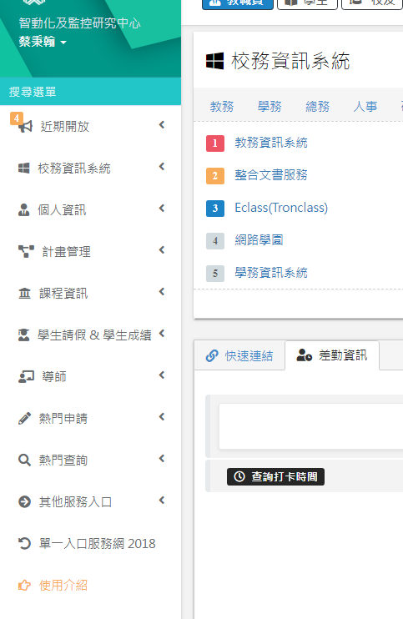
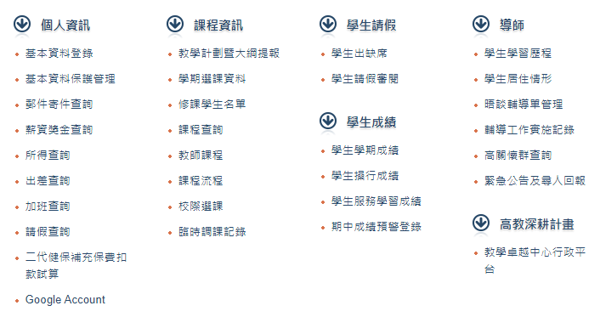
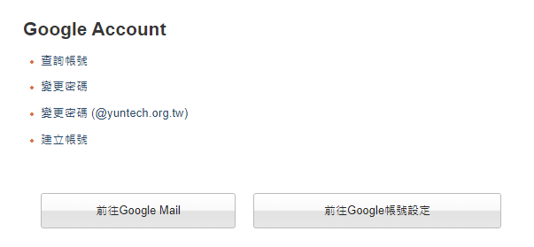
Pycharm安裝
3.申請學校gmail

Slide 25
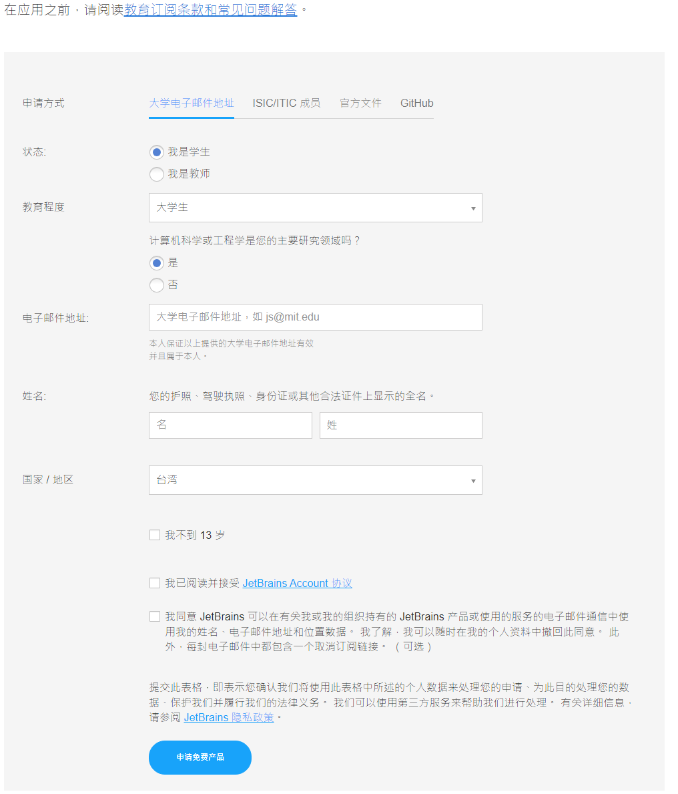
Pycharm安裝
4.申請專業版金鑰
  https://www.jetbrains.com/shop/eform/students
  電子郵件填入剛剛申請的學生gmail
  再將註冊帳號流程跑完即可

Slide 26
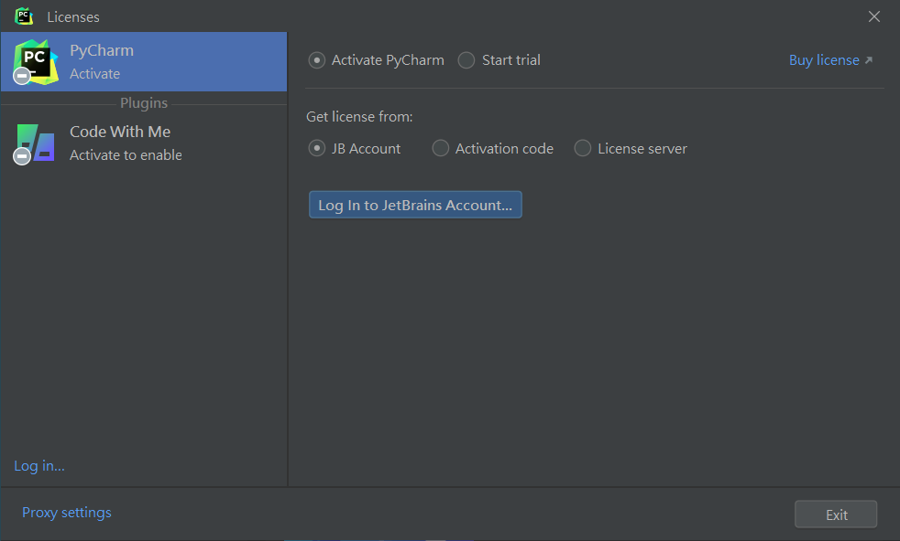
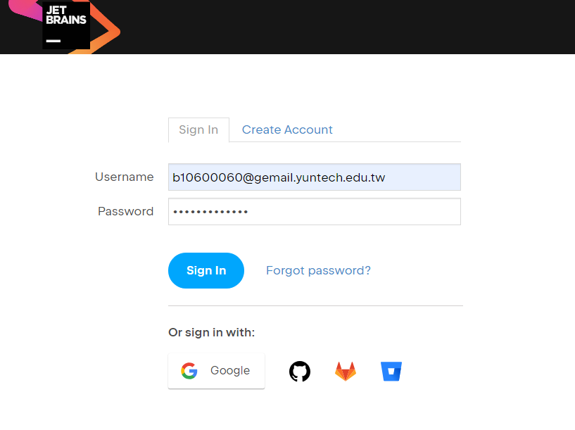
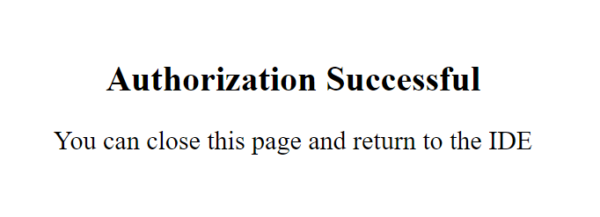
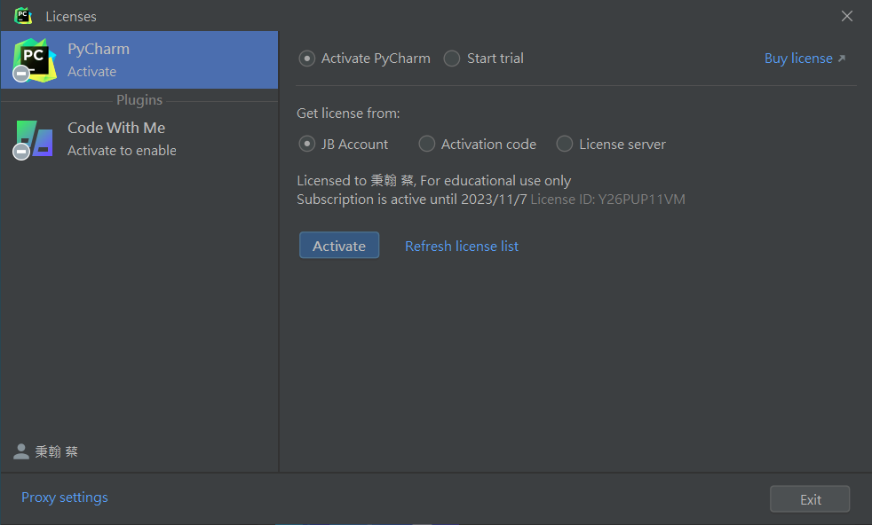
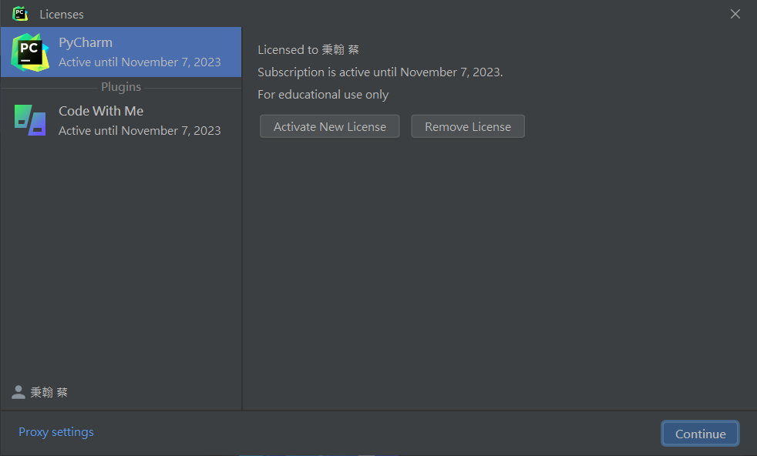
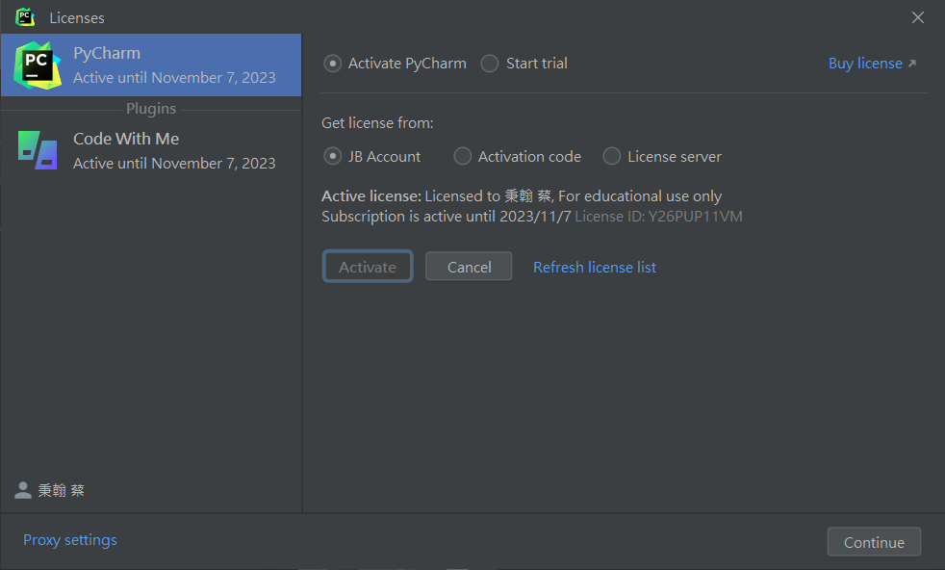
Pycharm安裝
5.Pycharm破解
  打開Pycharmc會要求輸入金鑰

Slide 27

Anaconda安裝
1.下載安裝檔

Slide 28
Anaconda安裝
2.執行下載好的exe檔
  直接下一步執行到底即可
  Ex:可以自己指定要安裝的位置“要記得自己安裝到哪裡去”

Slide 29
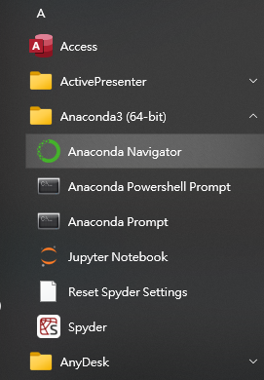
Anaconda安裝(提醒)
不要去打開Anaconda Navigator這個管理的UI介面
  開啟慢運行慢還很容易掛掉
  建議使用指令的方式使用Anconda Prompt下cmd指令
    Anaconda指令
  使用pycharm進行環境管理

Slide 30
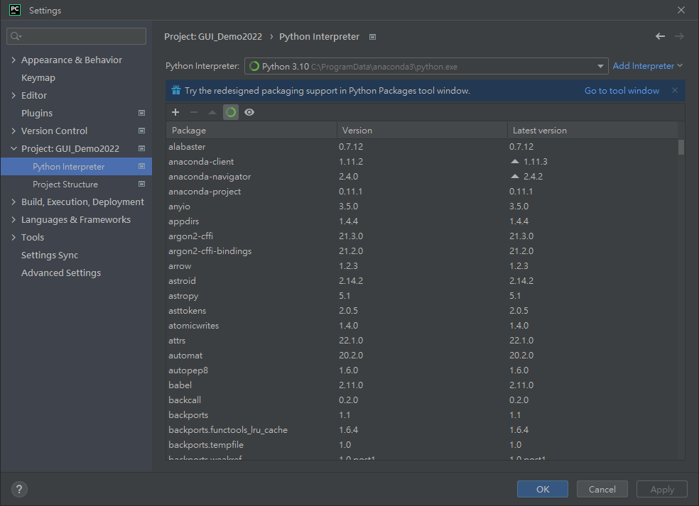
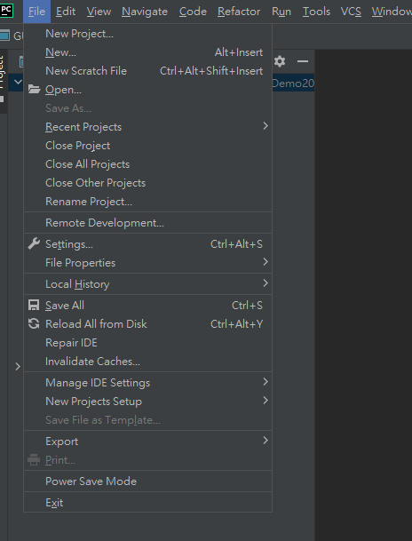
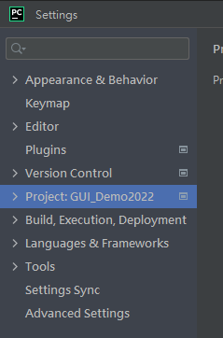
Anaconda設定
1.pycharm中管理環境
  移動至環境管理介面

Slide 31
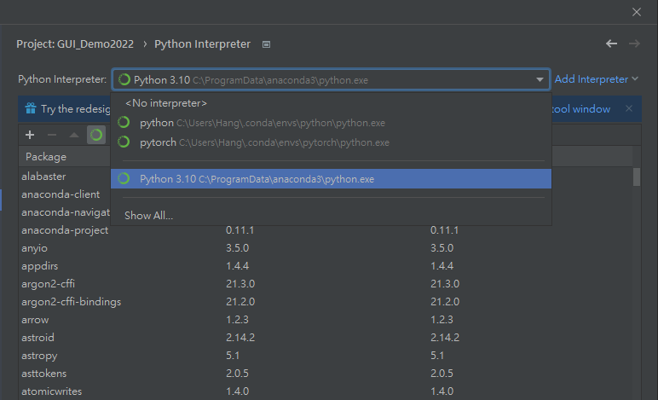
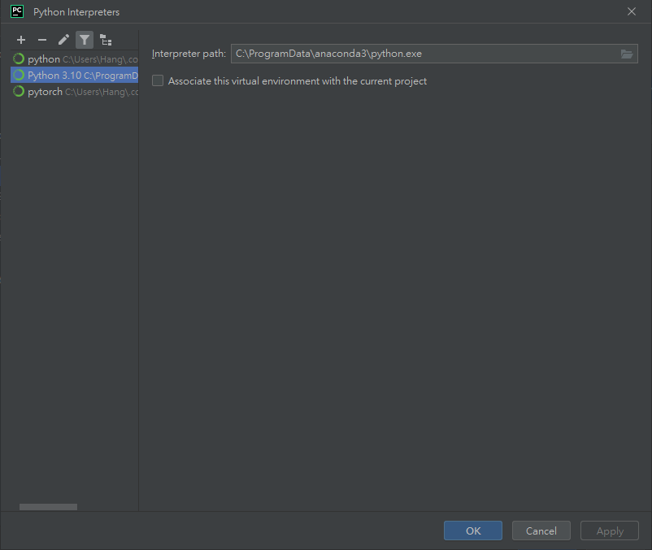
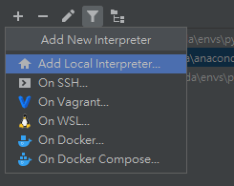
Anaconda設定
1.pycharm中管理環境
  Python環境時常會有套件包衝突的問題
  如果在執行大型專案時建議環境都要獨立出來
  否則多個專案使用同一個環境有問題不容易查找問題
此處建立一個新的QT環境做示範
此處會顯示出所有
pycharm中已使用過的環境
可依據當前專案需求切換環境
按下showAll即可
進行conda環境編輯

Slide 32
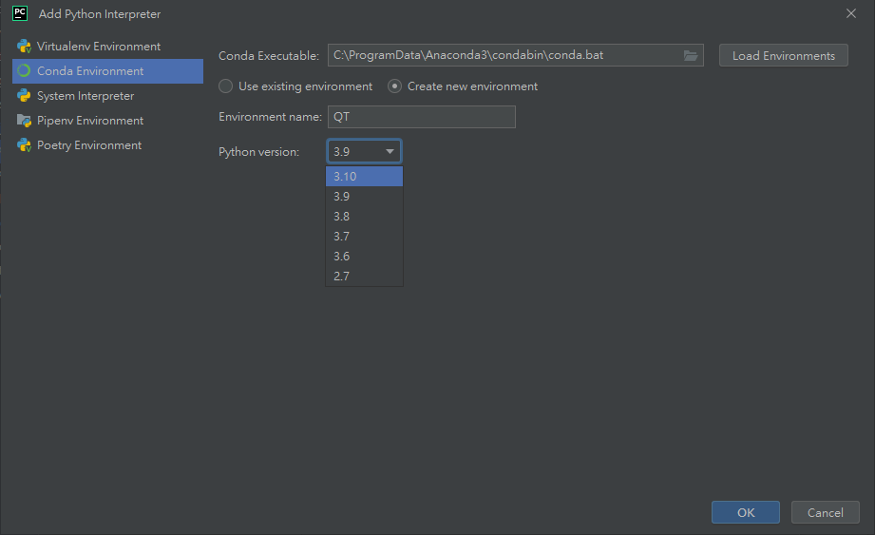
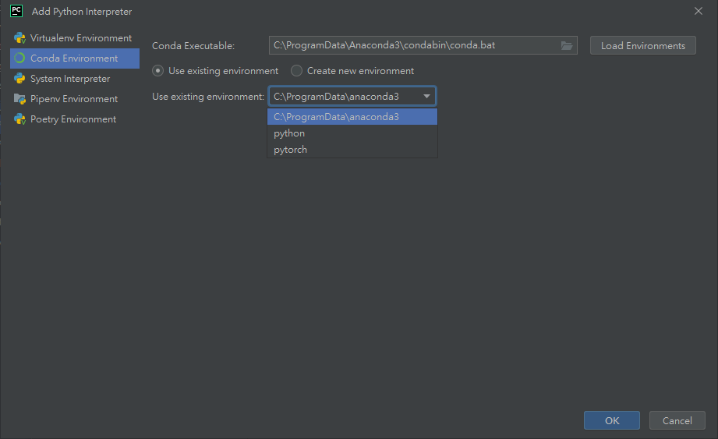
Anaconda設定
2.創立新環境
  選擇Create new environment
  設定名稱
  選擇python版本
  按下OK即可生成一個新的環境
此處會顯示出所有
anaconda中已創建過的環境

Slide 33
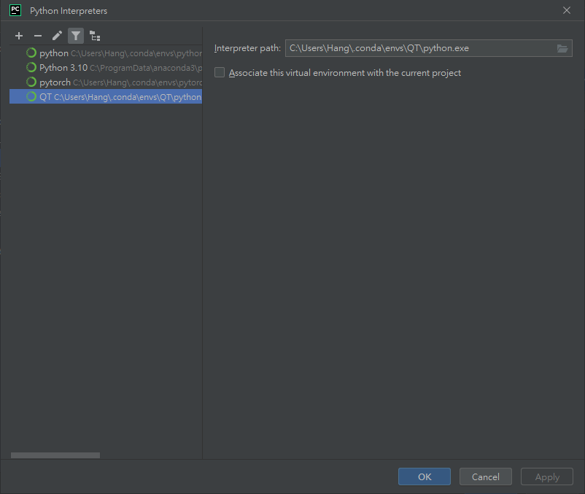
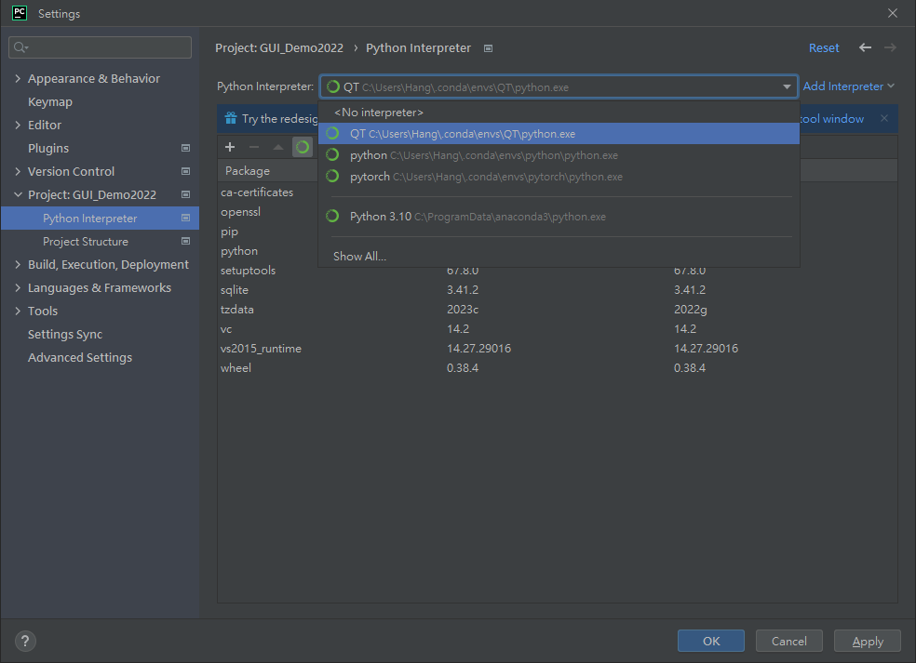
Anaconda設定
3.pycharm選擇環境
  按下OK後可以在setting中看到新的環境
  以後如果還需要用到此環境可以在回到setting中直接選擇此環境

Slide 34
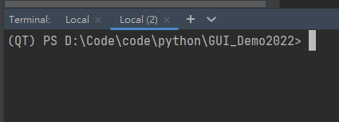
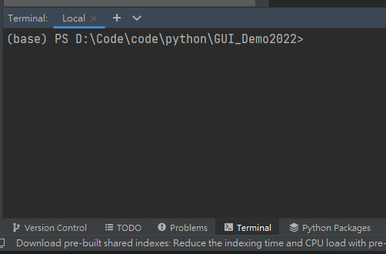
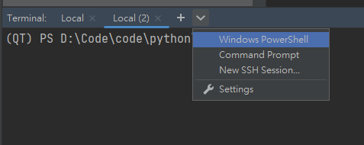
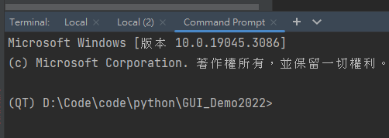
Anaconda設定
4.確認環境是否有切換成功
  在pycharm下方按下Terminal
  第一行最前如果是(base)代表環境沒有切換成功
  解決方法
    1.按下旁邊的+號，看到對應自己環境的名稱代表成功
    2.按下旁邊的下符號選擇Command Prompt
要注意環境一定要確實切換過去否則安裝套件可能裝錯環境

Slide 35

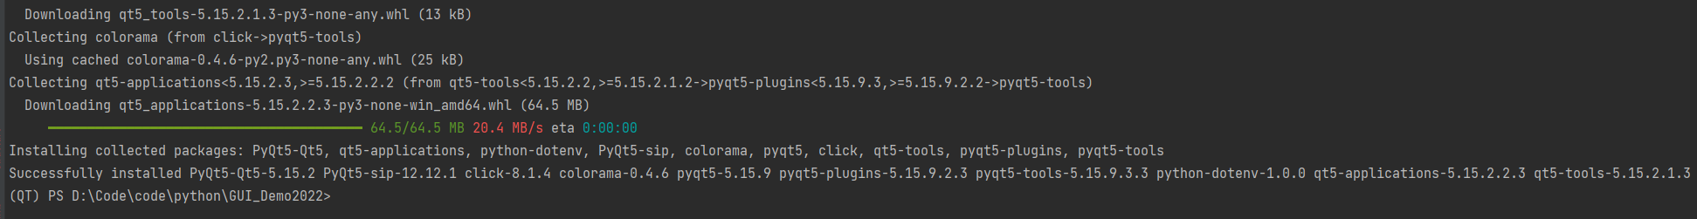
Python QT安裝設定
1.下載相關套件
  pip install pyqt5-tools
  在剛剛的terminal畫面中輸入等待安裝
  完成安裝後將會顯示安裝成功

Slide 36
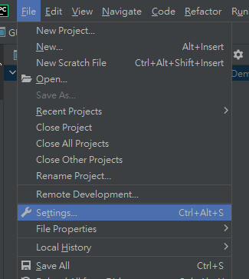
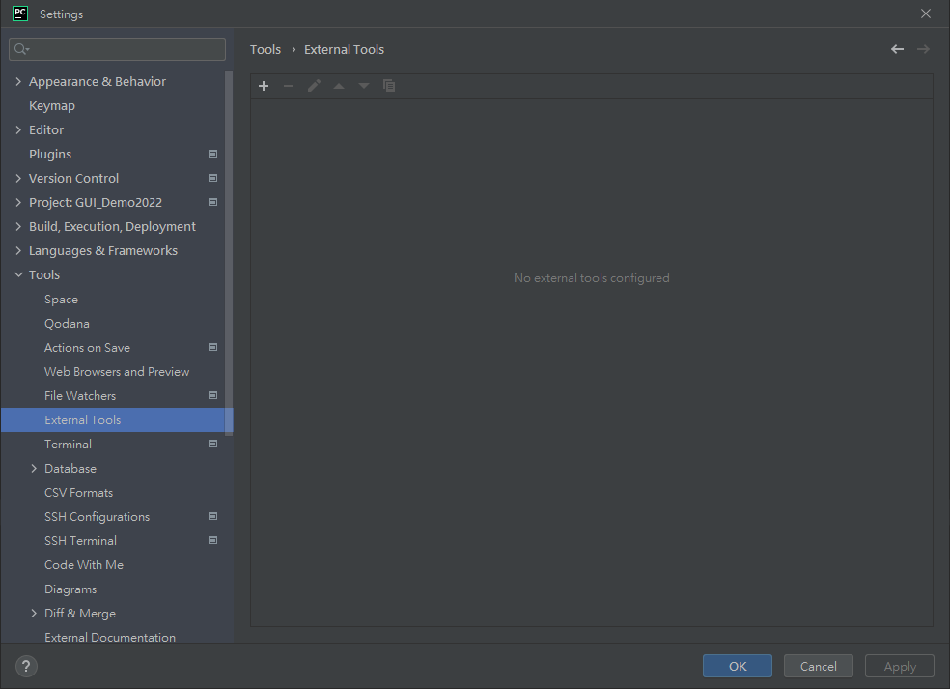
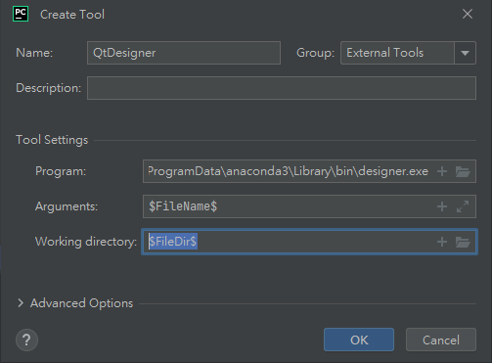
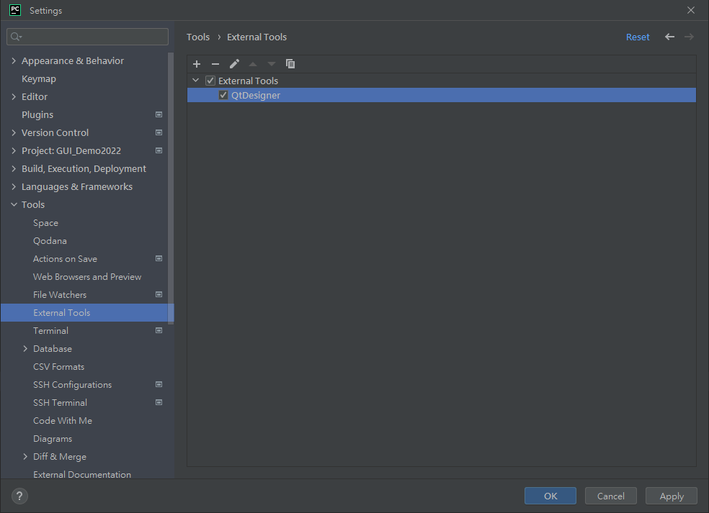
Python QT安裝設定
2.設定QT Designer快速操作功能
  按下setting->Tools->External Tools
  進入設定頁面後按下+號
  Name：QtDesigner
  Program：anaconda路徑\Library\bin\designer.exe
  Arguments：$FileName$
  Working directory：$FileDir$

Slide 37
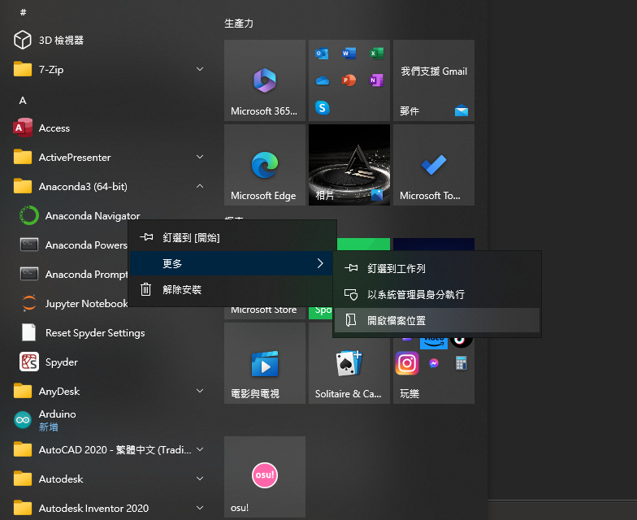
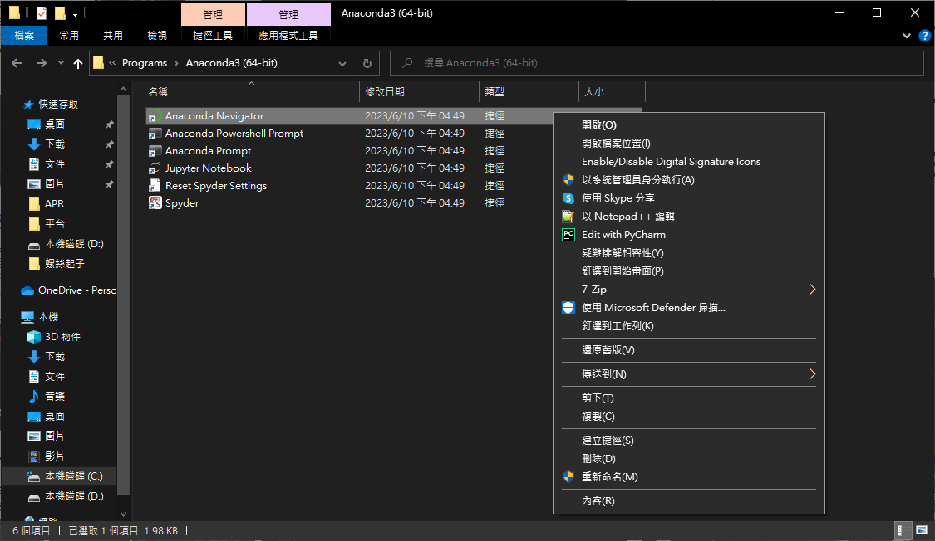
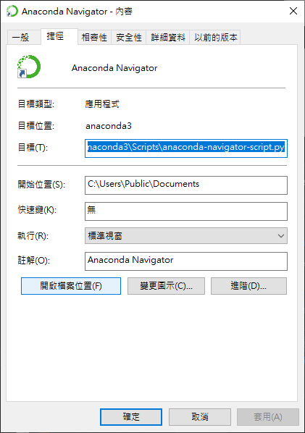
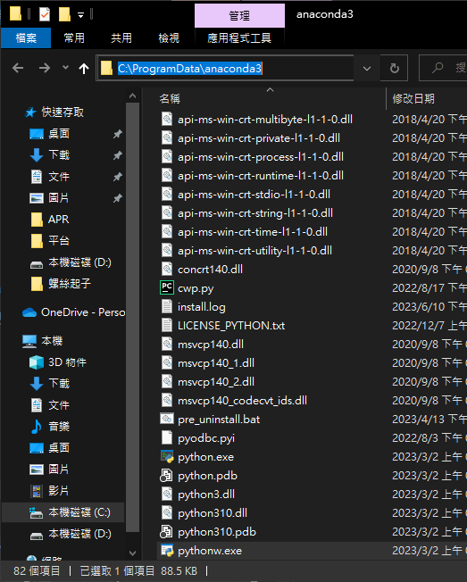
Python QT安裝設定(補充)
如果不知道Anaconda安裝路徑
  在windows底下找到anaconda Navigator
  右鍵->更多->開啟檔案位置
  選到anaconda Navigator右鍵->內容
  選擇開啟檔案位置即可知道anaconda安裝位置

Slide 38
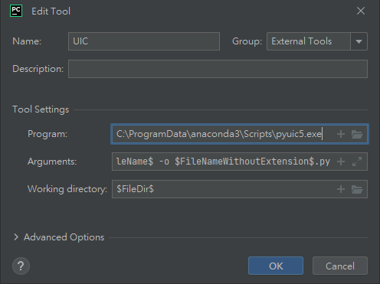
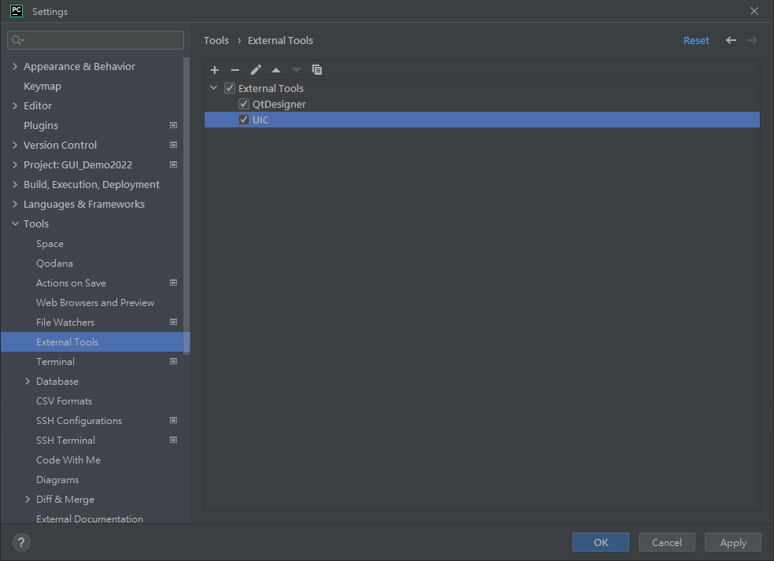
Python QT安裝設定
3.設定QT UIC快速操作功能
  按下setting->Tools->External Tools
  進入設定頁面後按下+號
  Name：QtDesigner
  Program：anaconda路徑\Scripts\pyuic5.exe
  Arguments：$FileName$ -o $FileNameWithoutExtension$.py
  Working directory：$FileDir$

Slide 39
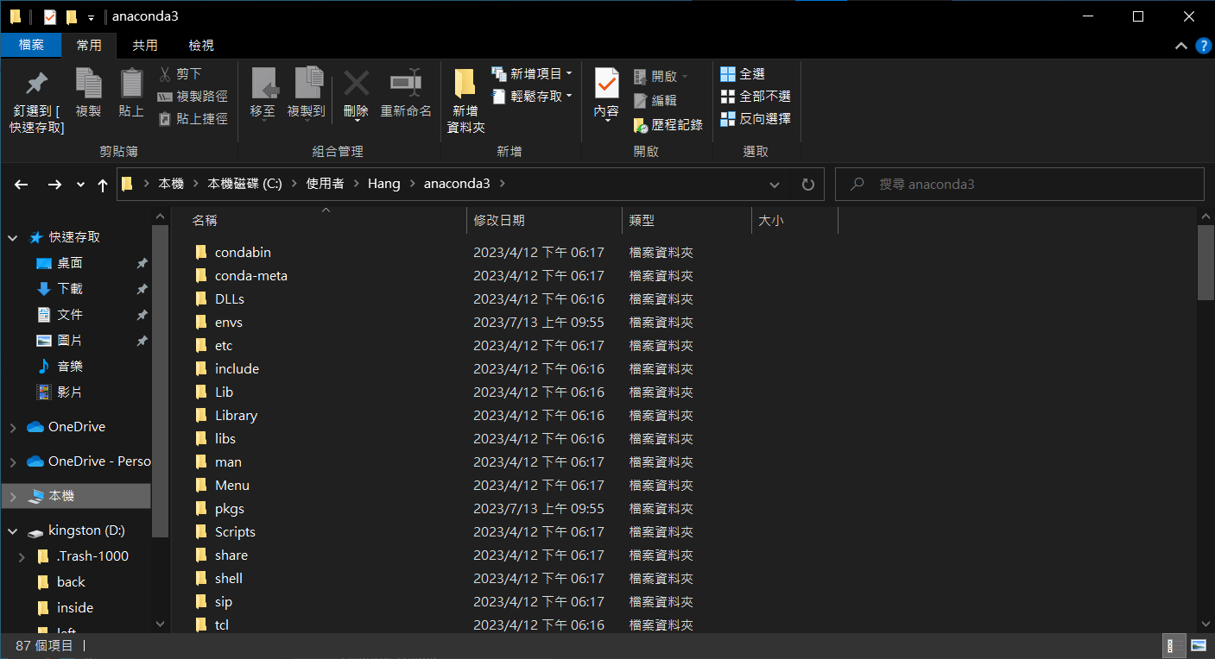
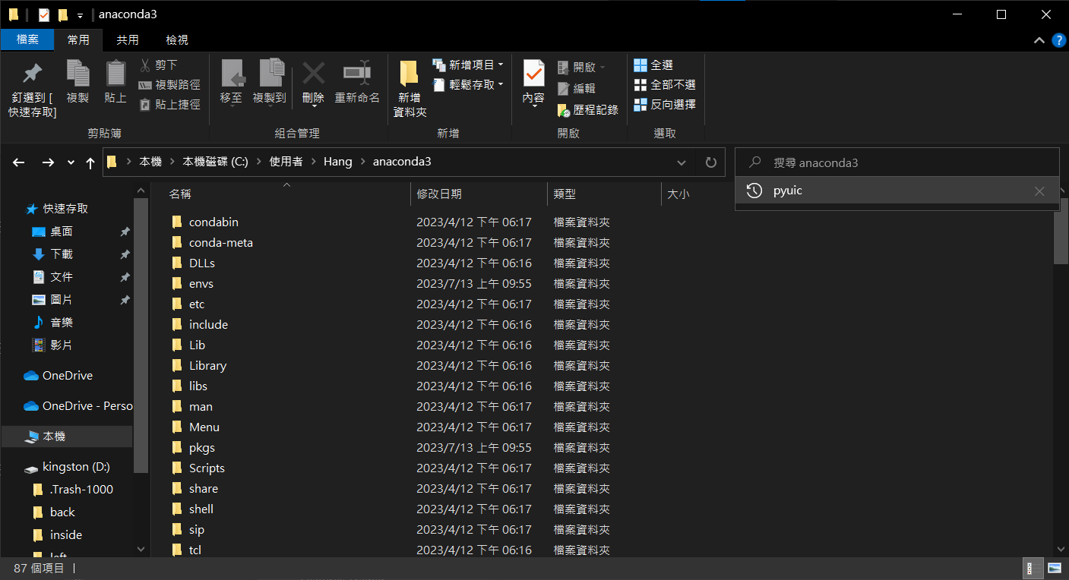
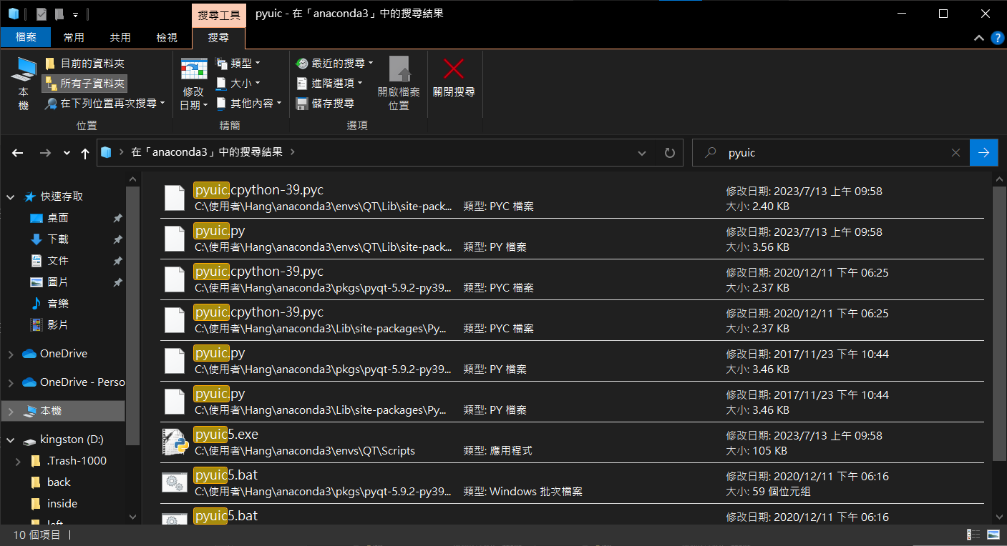
Python QT安裝設定
如果pyuic5在對應的路徑底下找不到
請至anaconda資料夾底下直接搜尋
並將對應的路徑填入Program中

Slide 40


Python QT安裝設定
如果安裝過程都沒有問題恭喜最麻煩的問題解決了
如果有問題來125有看到人都可以問
  最好帶著電腦來
  因為教學已經盡可能詳細了，如果還有問題我們也需要仔細察看是甚麼問題了

Slide 41
Python QT

Slide 42
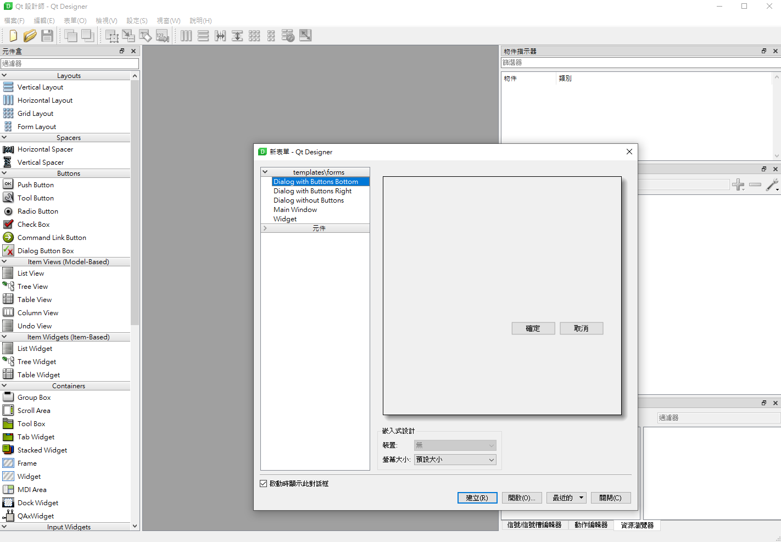
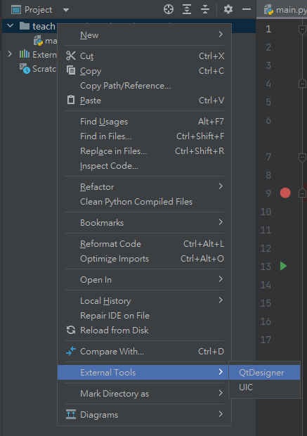
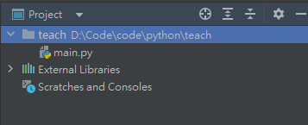
初次使用Python撰寫QT UI程式
1.創建一個UI介面
  在專案資料夾按下右鍵->External Tools->QtDesigner(此名稱會依據剛剛設定快速操作功能時名稱設定不同顯示不同)
  跳出最右邊的畫面即可開始編制UI介面

Slide 43
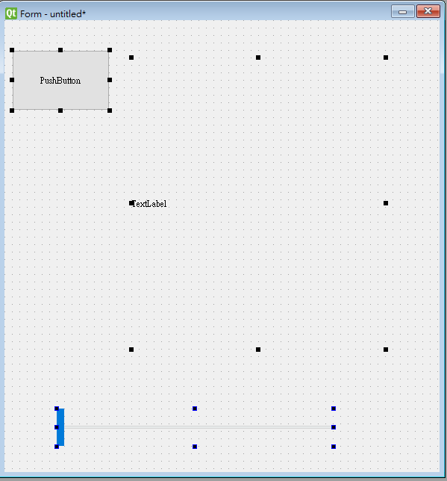

初次使用Python撰寫QT UI程式
1.創建一個UI介面
  選擇Widget範本
  可從旁邊工具箱中拖曳所需之物件
btutton
label
Silder

Slide 44


初次使用Python撰寫QT UI程式
2.UI內部需注意之參數
  選擇到物件時即可查看此元件能設定之參數
  須注意objectName，python呼叫元件皆需要知道元件名稱，須清楚知道自己取了甚麼名稱
元件外觀與參數設定設定

Slide 45


初次使用Python撰寫QT UI程式
3.儲存UI畫面
  選擇到物件時即可查看此元件
  儲存名子隨興後續程式呼叫名稱統一即可

Slide 46


Qt Designer 介面佈局
畫面佈局使用Layouts與Spacers工具規劃，UI元件可動態變更大小

Slide 47




初次使用Python撰寫QT UI程式
4.轉換UI畫面
  回到專案資料夾中可以看到剛剛儲存的UI畫面
  右鍵->External Tools->UIC
  此時會出現一個依樣名稱的py檔，此檔案即為後續程式呼叫所需之檔案

Slide 48

初次使用Python撰寫QT UI程式
第一次執行pythonQT
  創建一個主py檔
  資料夾底下最少需要3個檔案
主程式
UI介面PY檔
UI介面UI檔

Slide 49


初次使用Python撰寫QT UI程式
主程式內部講解
  呼叫剛剛建立的UI至主程式中，須注意名稱需要一樣
固定打法 用到class 的繼承 這樣就可以呼叫剛剛製作的UI

Slide 50



初次使用Python撰寫QT UI程式
按鈕觸發
  呼叫UI上對應的按鈕
  設定按鈕點即時的動作

Slide 51

功課
將環境建置完成
撰寫一隻UI程式
  UI需求
    兩個按鈕一個讀取影像一個儲存影像
    六個Slider用來做影像處理
    兩個label用來顯示影像
  功能需求
    1.透過UI選擇影像呈現到UI上的第一個label
    2.透過這六個Slider要能控制一張影像的HSV
      兩個Silder為一組分別控制H最大最小S最大最小V最大最小
    3.將即時處理的HSV影像show到第二個label上
    4.透過儲存按鈕指定影像要儲存之位置並將影像儲存起來

Slide 52









功課提交網址
140.125.21.65:500
  帳號:VIP125
  密碼:Aa125125
記得交功課喔
  功課不要亂寫喔
  不然下次上課就會被我們抓上來鞭屍

Slide 53
參考範例

Slide 54
參考範例
140.125.21.65:500
  帳號:VIP125
  密碼:Aa125125

Slide 55
Q&A

